Slide 1
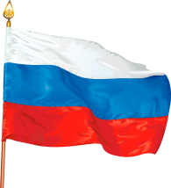
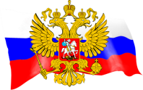
Символы российского государства
Патриотическое воспитание детей в ДОУ

Slide 2
К государственным символам традиционно относят герб, флаг и гимн страны. Это то, что символизирует государственный суверенитет, единство нации, является предметом национальной гордости. Однако помимо традиционных государственных символов имеется и ряд других, которые ассоциируются с Россией. Это символы президентской власти, исторические, архитектурные, символы исторических эпох, патриотические и спортивные символы, связанные с яркими победами российского спорта.

Slide 3
Цель: формирование уважительного отношения к национальным символам, способствовать развитию познавательной активности, воспитывать чувство гордости за страну, желание познавать культуру народов России.

Slide 4
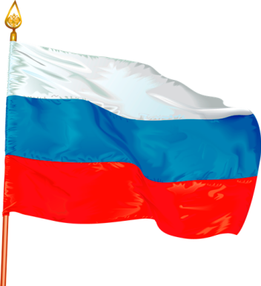
Государственные символы России
Флаг символизирует нашу Родину. Он состоит из трёх полос: белой, синей и красной. Белый цвет- это цвет мира. Он говорит о том, что наша страна миролюбивая. Синий цвет- это вера, верность. Народ любит свою страну, верен ей, защищает её. Красный цвет- это символ силы. Наша страна сильная, миролюбивая.

Slide 5
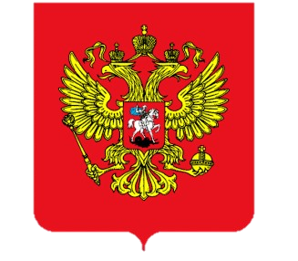
Государственные символы России
Герб-эмблема государства. На гербе нашей страны изображён золотой двуглавый орёл. Орёл- царь птиц, он олицетворяет силу, великодушие, благородство. Герб можно увидеть на знаках военной формы, печатях, монетах, на фасаде школы, на официальных документах.

Slide 6

Государственные символы России
Гимн-символ нашего государства. Мелодия гимна-торжественная, величественная. Когда исполняется гимн, все присутствующие слушают его стоя. Этим они выражают уважение и почтение к стране.

Slide 7
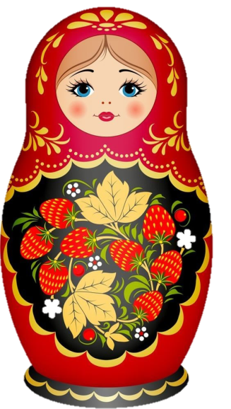
Народные символы России
Матрёшка-хранительница исконной русской культуры. Матрёшка символизирует жизнь, плодородие, материнство, именно поэтому её так любят в народе.

Slide 8
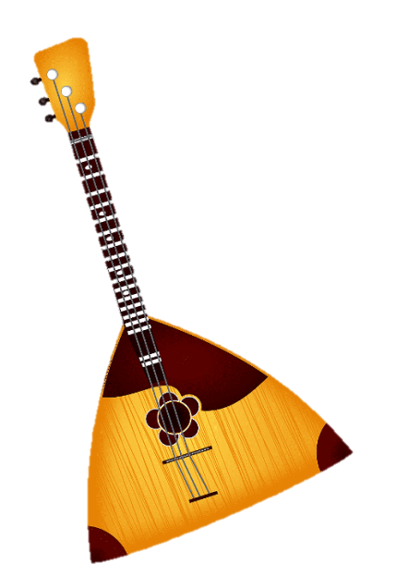
Народные символы России
Балалайка была самым распространённым музыкальным инструментом на Руси. Ни один праздник не проходил без песен и танцев под балалайку.

Slide 9
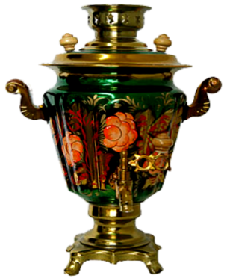
Народные символы России
Самовар-символ русского быта, семейного очага, уюта, дружеского общения. «Русская чайная машина» - так самовар называли в Западной Европе.

Slide 10
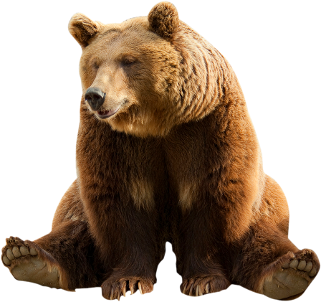
Национальные символы России
Медведь отождествляет силу и волю всего российского народа. Медведь выбран символом-животным нашей страны не случайно, ведь косолапый на российских просторах всегда считался царём леса. Символ зверя также становился защитником всего народа.

Slide 11
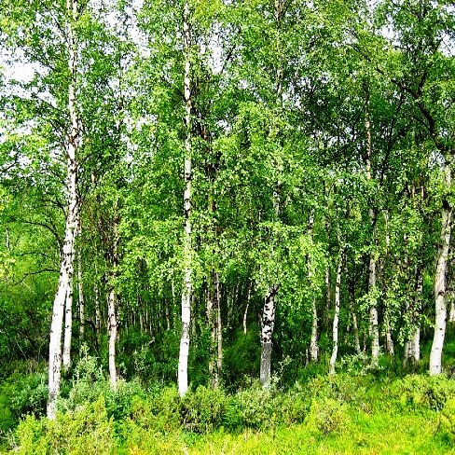
Национальные символы России
Русская берёза всегда считалась символом России, символом процветания и долголетия и ассоциируется с родным домом, с малой родиной.

Slide 12
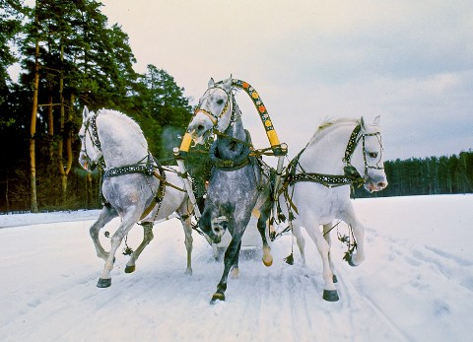
Национальные символы России
Русская тройка- это упряжка,
состоящая из трёх лошадей. Тройка- достойный символ русского народа, символ процветания и долголетия.

Slide 13

Патриотический символ России
Патриотическим символом нашего государства считается георгиевская ленточка. Мы ассоциируем её с великим подвигом советского народа в Великой Отечественной войне.

Slide 14
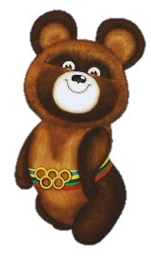
Спортивные символы России
Самым главным спортивным символом нашей страны, конечно, является медвежонок Миша-талисман Олимпийских игр, проходивших в Москве. А в год проведения Сочинской олимпиады у нас появились новые спортивные символы: Белый мишка, Зайка и Леопард. Эти персонажи-выбор всей нашей страны.

Slide 15
Интернет-ресурсы
1 Фон
2 Рисунок1
3 Флаг
4 Герб
5 Гимн
6 Матрёшка
7 Балалайка
8 Самовар
9 Медведь
10 Берёзы
11 Тройка лошадей
12 Георгиевская ленточка
13 Мишка

